Slide 1
Ali so pamenta omrežja obsojena na neuspeh?
Tomaž Vidonja, CEO
IoT Center
13. maj 2014

Slide 2
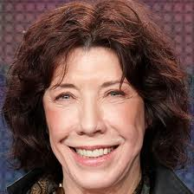
Namesto uvoda …
Reality is the leading cause of stress among those in touch with it.
Lily Tomlin

Slide 3
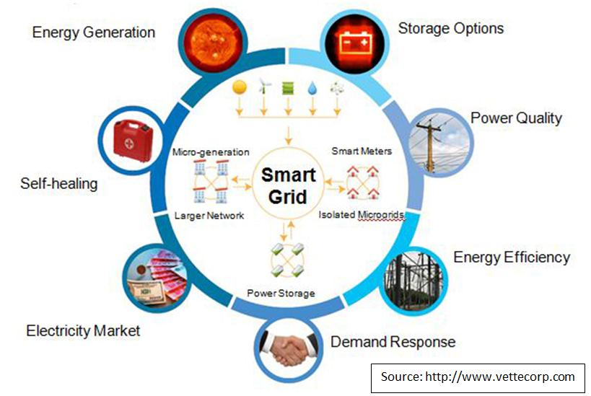
Pametno omrežje - teorija

Slide 4
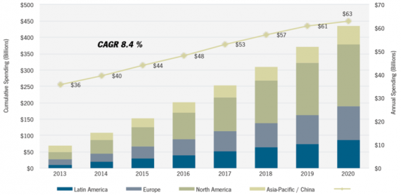
Pametno omrežje - trg
400 mrd USD
VIR: Global Smart Grid Technologies and Growth Markets, 2013-2020

Slide 5
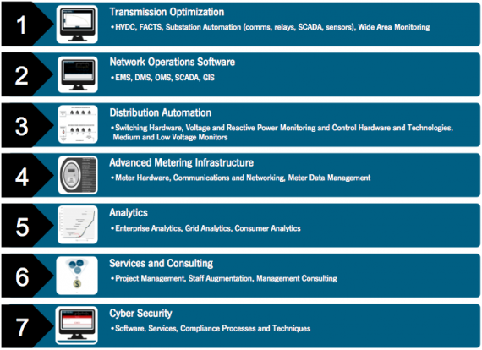
Pametno omrežje - segmenti
VIR: Global Smart Grid Technologies and Growth Markets, 2013-2020

Slide 6
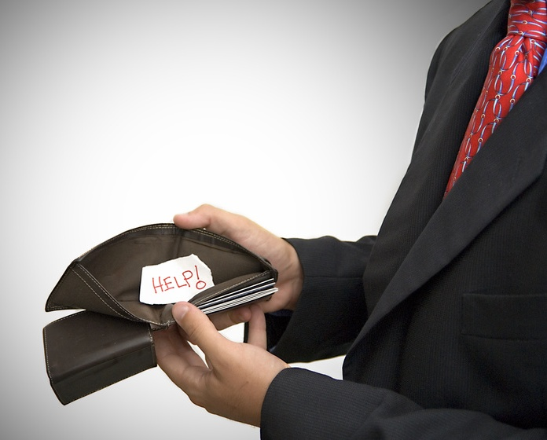
Kje je denar?

Slide 7
Tri trditve
So prevelik zalogaj
  Državni interesi -> politični projekt(i)
  Regulativa in monopol + standardizacija (?)
  „Pomembni“ veliki igralci in konflikt – zakaj bi varčevali z energijo, če zaslužimo manj (višje cene)
Ni inovativnih, le tehnične rešitve
  Pametni merilniki, pa kaj?
  Infrastruktura je (mobilni/BB internet), zakaj nova?
Uporabnik od tega praktično nima nič

Slide 8
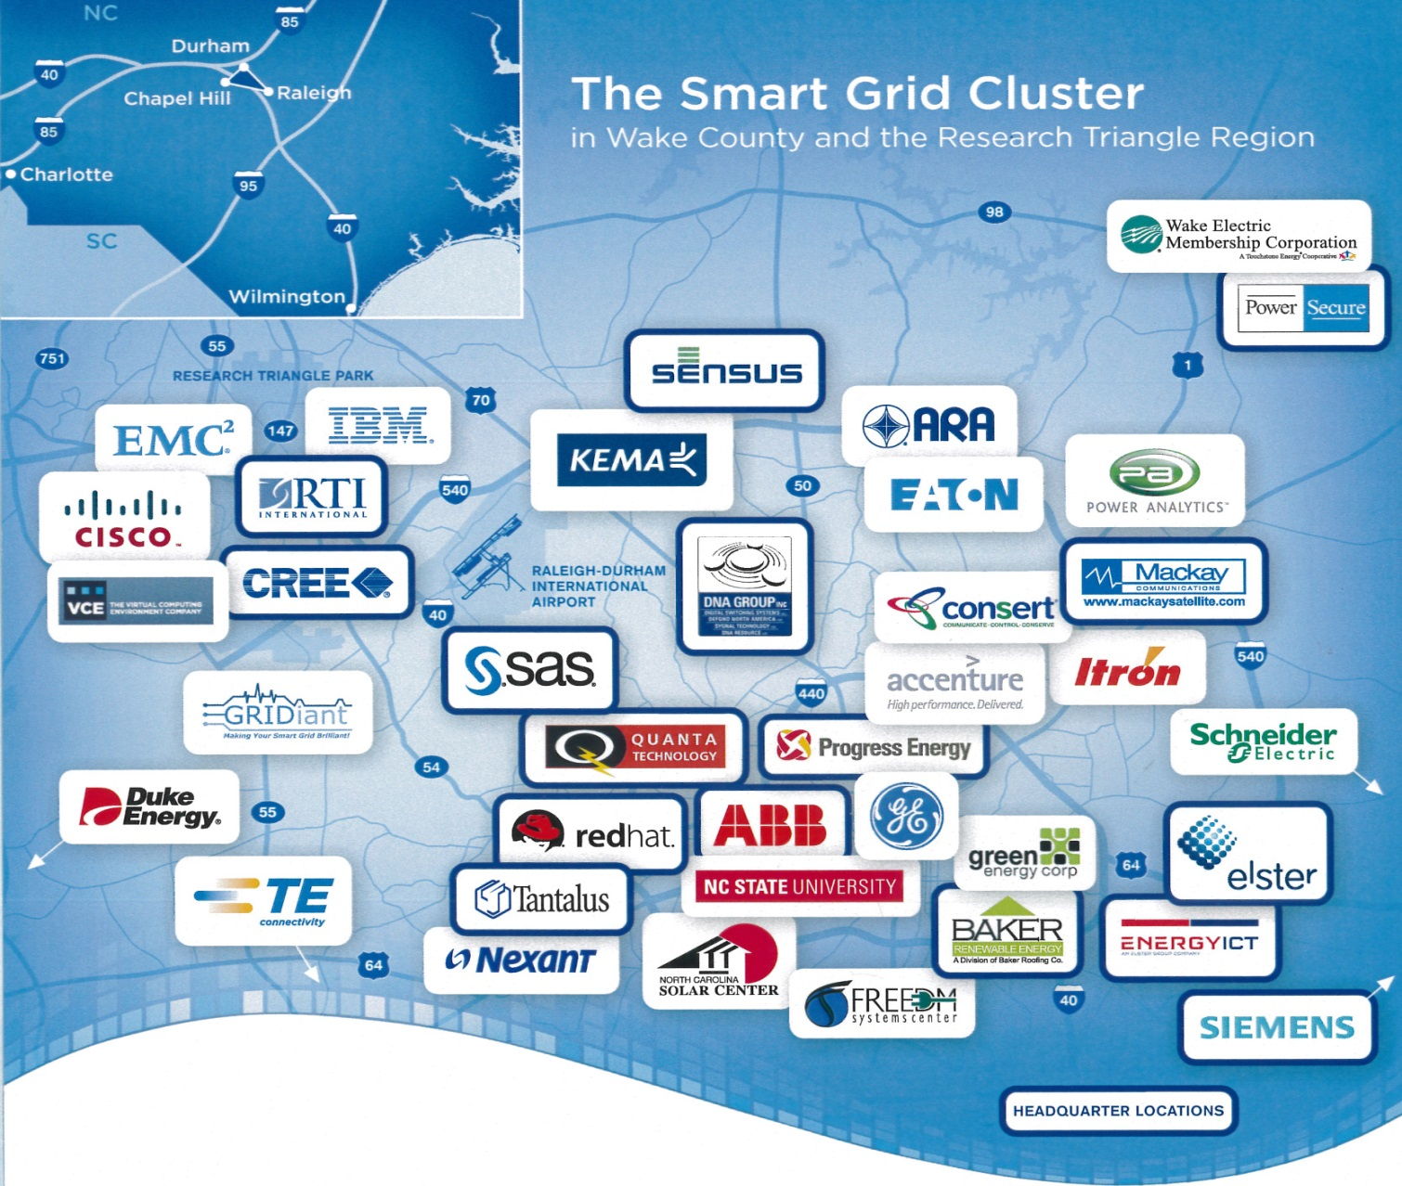
Konkurenca?

Slide 9
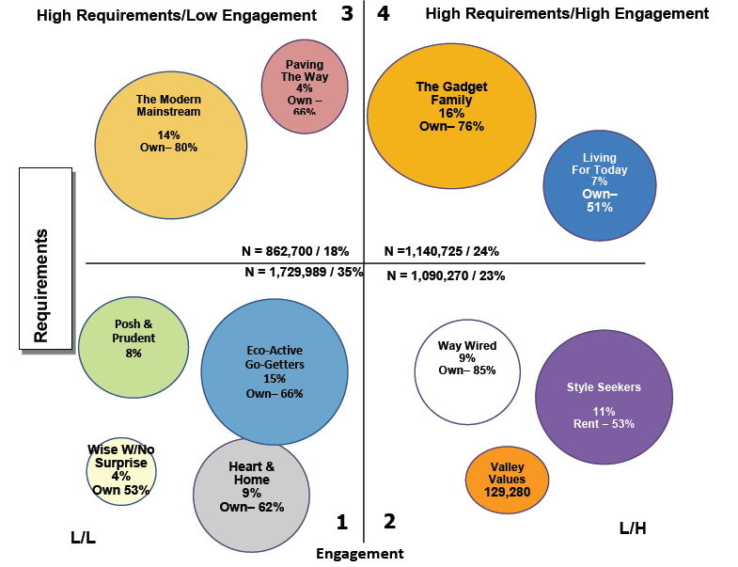
Segmentacija uporabnikov

Slide 10
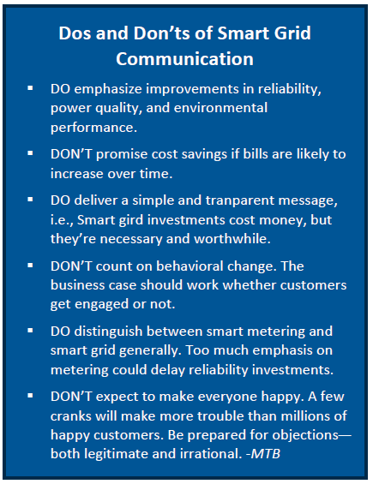
Na strani povpraševanja
Zanesljivost, kakovost in okoljsko ozaveščenost.*
Energija se draži, ne obljubljajte nižjih cen.**
Ne računajte (še) na spremembe pri obnašanju.
Pri komunikaciji bodite natančni, ne samo metering.

Slide 11

http://2014.livingbitsandthings.com

Slide 12



Lets work together
Tehnološka mreža ICT
Komeptenčni center IoT – Internet stvari
Tomaž Vidonja,
tomaz.vidonja@ict-slovenia.net
www.ict-slovenia.net
+386 59 366 663

